Slide 1
PROMOCIÓN DE LA LECTURA Y
PROYECTO DE TRABAJO EN RED
IES 9-009 y ESC. N° 1-099 VICENTE GIL - TUPUNGATO
Prof. Alejandra arancibia prof. Valeria di cesare
Prof. Cintia bengolea prof. Rocío moyano
Prof. Daniela nigito prof. Cecilia uvilla

Slide 2
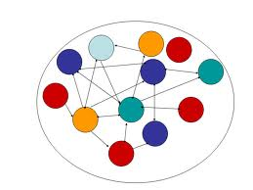
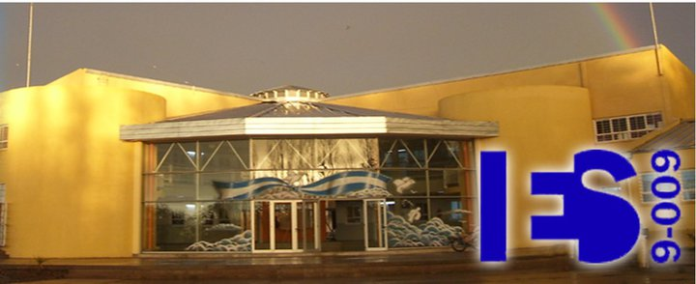
PROYECTO DE TRABAJO EN RED
PRÁCTICA DE RESIDENCIA
2012 PRESENTACIÓN DE UN PROYECTO DE APOYATURA A ESCUELAS ASOCIADAS.
2013 NECESIDAD DE IMPLEMENTAR UN PROYECTO DE APOYATURA EN 1° Y 2° GRADOS DE LA ESCUELA 1-099 VICENTE GIL.

Slide 3
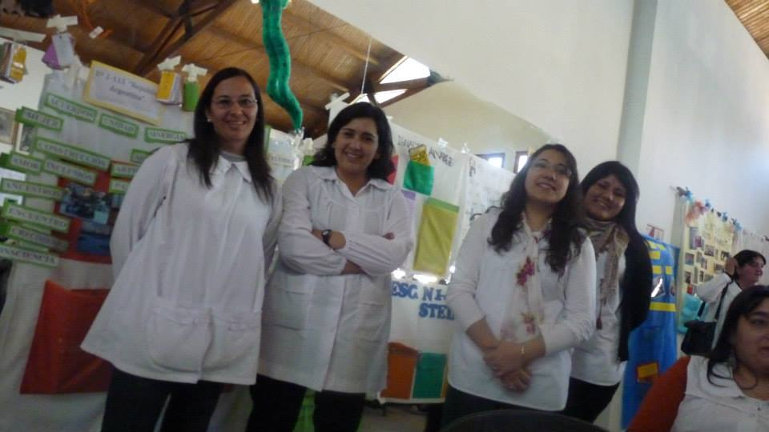
Conformación del equipo de trabajo
Alumnas que
cursan ppd iv

Slide 4
MODALIDAD DE TRABAJO
+
=
PAREJA
PEDAGÓGICA
Docente del grado
Alumna de Residencia
+
Coordinadora del Profesorado en Educación Primaria
Coordinadora Pedagógica Mendoza Lee y Escribe

Slide 5
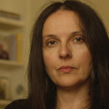

BEATRIZ ACTIS
“Con el triciclo se lastimó la pierna. Con la bici se cortó la cara. Y con un libro se abrió la cabeza.”

Slide 6
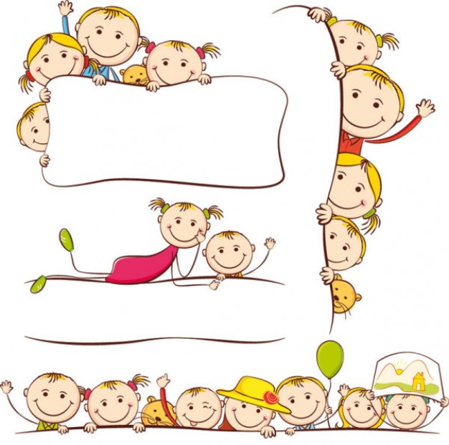
APOYATURA ESCOLAR
Escuela 1-099
“Vicente Gil”
San José- Tupungato
Mendoza

Slide 7
Origen:
A partir de la demanda de apoyo escolar, surge la necesidad de:
Implementar un plan de acción destinado a fortalecer dificultades observadas en las aulas, desde la puesta en marcha de un proyecto alfabetizador, basado en la promoción de la lectura.
Tiempo de implementación:
abril- julio 2013
Un día por semana,
una hora reloj.

Slide 8
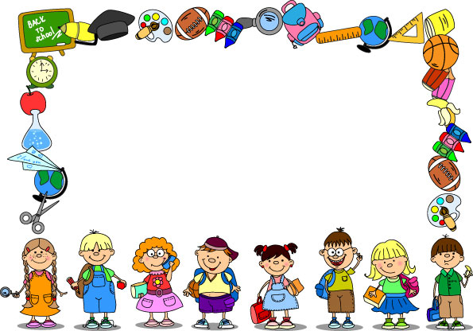
Destinatarios:
Alumnos de
1° “A” y “B”
2° “A” y “B”

Slide 9
Proyecto
de
Lectura

Slide 10
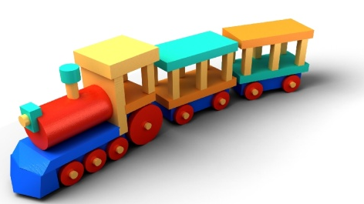
El tren de la fantasía

Slide 11
INTENCIONALIDADES
Motivar a la formación de hábitos lectores.
Incentivar el interés por la lectura.
Propiciar un clima positivo, atractivo y lúdico.
Enseñar a valorar, respetar y cuidar el material bibliográfico.
Lograr una participación voluntaria y activa.

Slide 12
Partícipes:
Docente a cargo del aula.
Docente de apoyo.
Alumnos.
Padres.
RECURSOS Materiales:
Material de librería.
Disfraces.
Escenografía y títeres.
Artículos de repostería, etc.

Slide 13
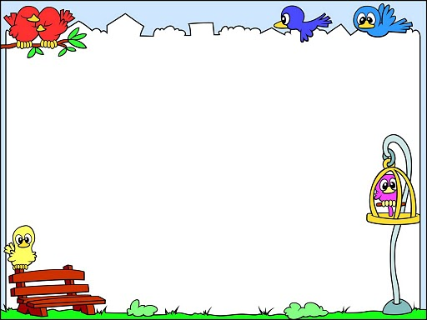
Estructura
del
recurso didáctico.

Slide 14
MÁQUINA: Llevará el Título del proyecto:
“EL TREN DE LA FANTASÍA”
1º VAGON: Lista con los nombres de los integrantes del grado.
2º VAGÓN: Presentación de la poesía CHUF CHUF.
3º VAGÓN: Lista con los títulos de los textos trabajados.

Slide 15
4º VAGÓN: Dibujos de los personajes de los textos.
5º VAGÓN: Reseña biográfica de los autores de los textos.
6º VAGÓN: Con acompañamiento de la docente se decorará el vagón con lemas sobre la necesidad de leer:
“SOY… Y ME GUSTA LA LECTURA PORQUE…”

Slide 16
El Tren de la fantasia.mp4
EN IMÁGENES….

Slide 17
ASPECTOS POSITIVOS.
Escuela.
Objetivo general del proyecto logrado (interés por la lectura).
Acompañamiento de las familias.
Generar un espacio y tiempo especifico.
Institución. (IES)
Trabajo en red (apertura).
Atender una necesidad.
Inserción real en el contexto.
Trabajo en equipo.

